Slide 1
«Удаленный доступ к услугам»
Финансовая
грамотность

Slide 2
Насколько безопасно использование интернет-банка?
Вход в личный кабинет:
логин и пароль (получить в банке)
одноразовый код подтверждение в виде SMS-сообщения
Будьте бдительны!
Совет: Никому не говорите свой логин и пароль для входа в интернет-банк!
Notes:
Любой банк заинтересован в том, чтобы клиенты и их средства были защищены.
Чаще всего встречается ситуация, когда вход в личный кабинет возможен только при введении полученных в банке логина и пароля, а также одноразового кода подтверждения, который может приходить в виде SMS-сообщения на ваш мобильный телефон (наиболее распространенный способ защиты). Для мобильных приложений обычно устанавливается отдельный пароль, а иногда и распознавание по отпечатку пальца, если такое позволяет модель телефона.
От вас тоже требуется бдительность, ведь речь идет о ваших денежных средствах, которые необходимо защитить от мошенничества со стороны третьих лиц.
Банки в случае подозрительных операций действия могут заблокировать доступ к дистанционным средствам платежа (операциям по счету вне операционного офиса), но полагаться только на это не стоит.
Относитесь к платежам в интернете очень внимательно. Ни одна даже самая совершенная система на сто процентов не защищена от взломщиков.
К счастью, система дистанционного обслуживания клиентов в банках постоянно совершенствуется. В каждом банке вам предложат инструкцию по безопасной работе с системой — обязательно изучите ее.

Slide 3
Оплата услуг ЖКХ
При помощи интернет-банка , например Сбербанк Онлайн
В личном кабинете на сайтах снабжающих организаций
На портале «Госуслуги» (ЖКХ и электричество)
https://online.sberbank.ru
www.gosuslugi.ru
https://мойгаз.смородина.онлайн/
Notes:
Оплатить коммунальные услуги (ЖКХ) можно без посещения банков и просиживания в длинных очередях. Есть несколько вариантов.

Slide 4
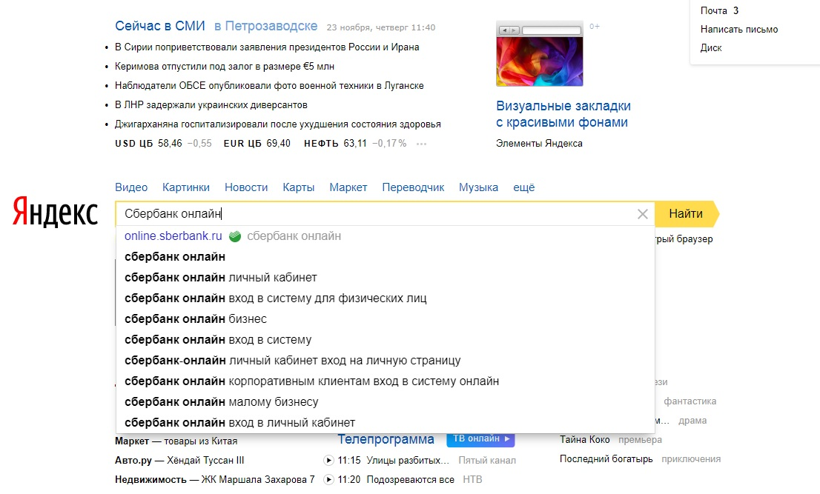
Вводим Сбербанк Онлайн в строке поиска
Notes:
Пример: интернет-банк «Сбербанк Онлайн» (в других банках ваши действия могут незначительно отличаться).
Для оплаты нужно выполнить следующие действия.

Slide 5
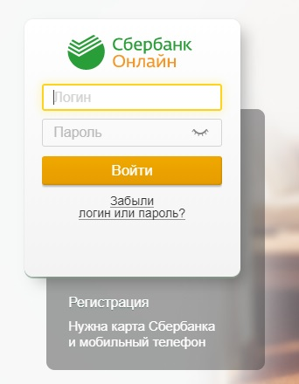
В диалоговом окне вводим Логин и Пароль
Заходим в
личный кабинет своего интернет-банка
Логин и пароль необходимо получить в банке
Notes:
Заходим в личный кабинет своего интернет-банка.

Slide 6
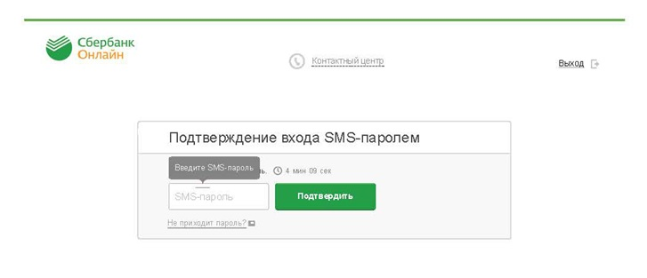
Вводим код подтверждения с мобильного телефона
Для подтверждения входа необходимо ввести SMS-пароль.
SMS-пароль автоматически придет на ваш мобильный телефон после ввода логина и пароля личного кабинета.

Slide 7
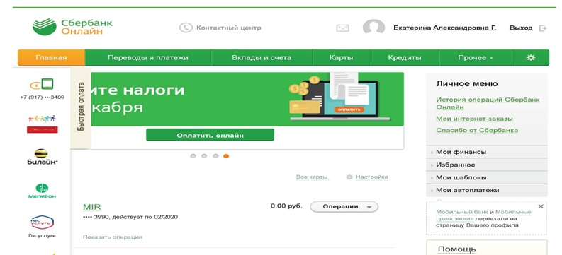
Выбираем раздел «Переводы и платежи»
Notes:
Выбираем раздел «Переводы и платежи» →

Slide 8
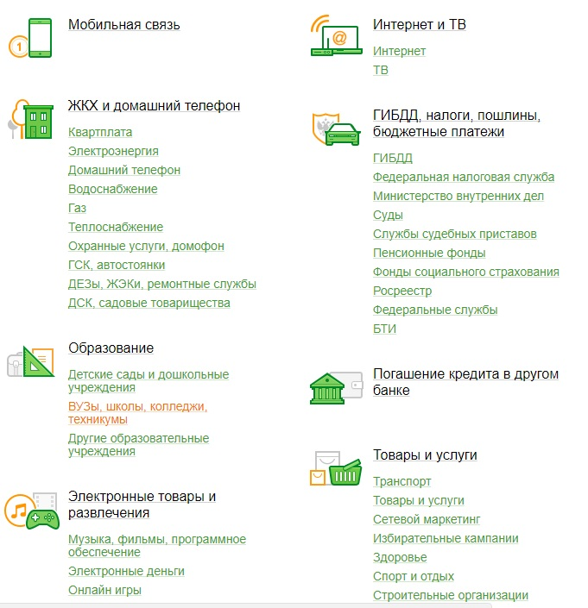
Выбираем нужную услугу -
например, квартплата
Notes:
Выбираем нужную услугу, например, «Квартплата» → выбираем «Поставщик услуг»

Slide 9
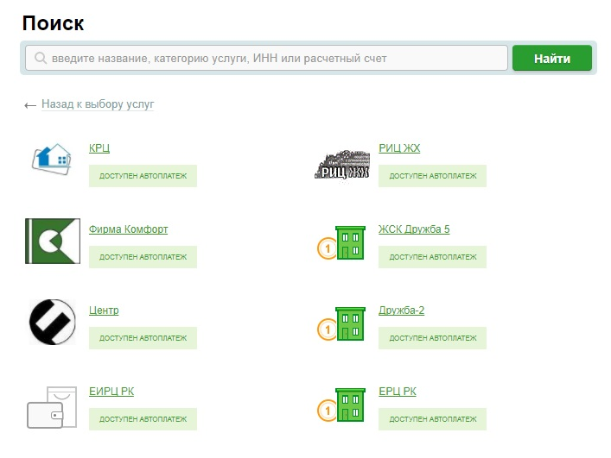
Выбираем поставщика услуг
Notes:
→ выбираем «Поставщик услуг»

Slide 10
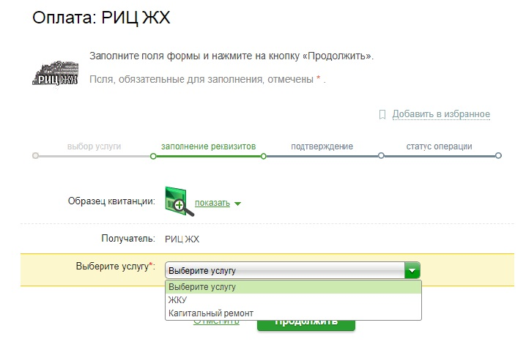
Выбираем услугу: ЖКУ

Slide 11
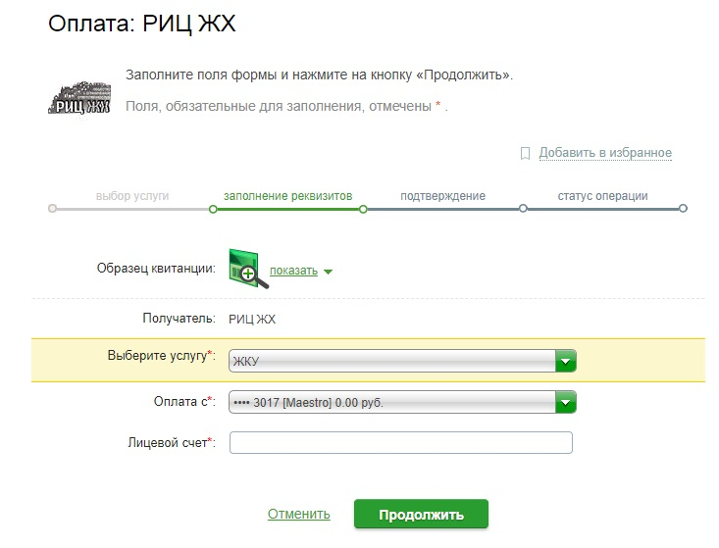
Выбираем карту списания и вводим лицевой счет

Slide 12
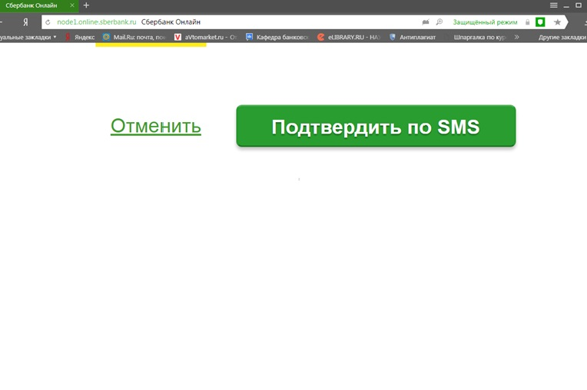
Подтверждаем платеж SMS-кодом
Notes:
Подтверждаем платеж, дождавшись SMS-кода (при каждом платеже происходит подтверждение, что оплату проводит именно владелец карты).

Slide 13
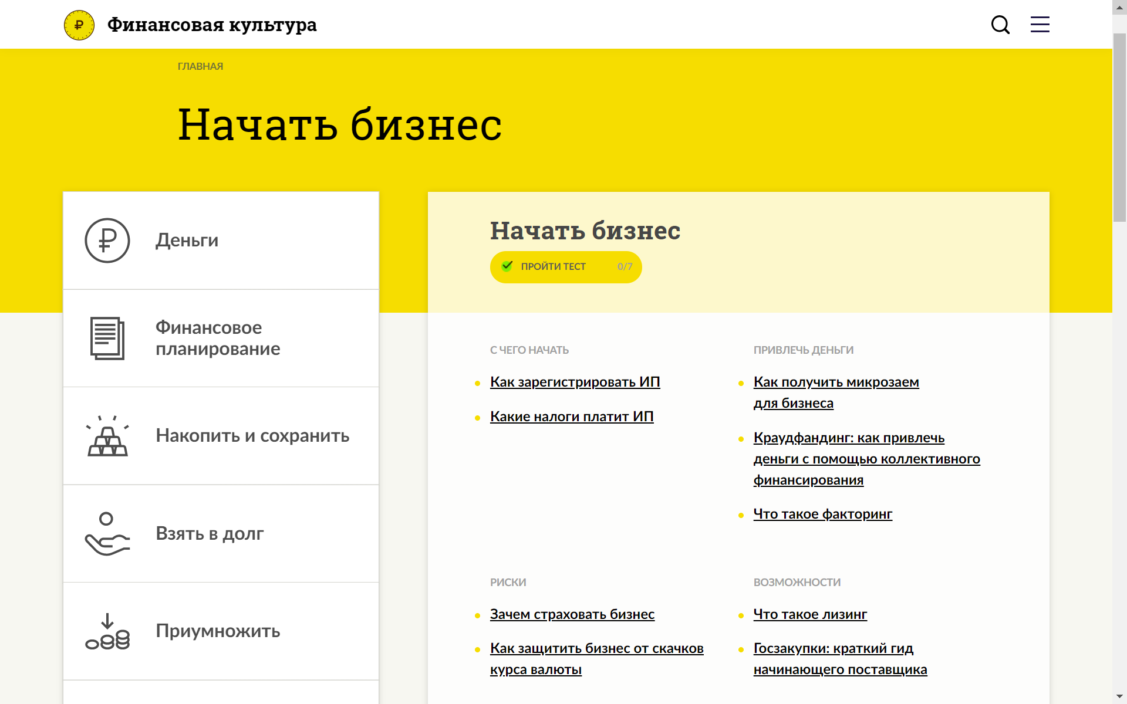
Сайт Fincult.info

Slide 14
КОНТАКТЫ
Центральный банк Российской Федерации
сайт: www.cbr.ru
Телефон (800) 300 30 00 (для бесплатных звонков из регионов России)
Факс (495) 621 64 65
Адрес: 107016, г. Москва, ул. Неглинная, 12
Узнайте о финансах больше
Читайте статьи и новости: fincult.info
Задавайте вопросы: cbr.ru/Reception/
Звоните бесплатно: (800) 250 40 72
Отделение-НБ Республика Адыгея
электронная почта: 79nb@cbr.ru
Телефон (8772) 52 35 78
Факс (8772) 57 00 05
Адрес: г. Майкоп, ул. Ленина, 61

Slide 15
СПАСИБО ЗА ВНИМАНИЕ!

